Slide 1

അവനെ പങ്കിടുക
Lesson 12 for June 20, 2026

Slide 2

“തളർന്നിരിക്കുന്നവനെ വാക്കുകൊണ്ടു താങ്ങുവാൻ അറിയേണ്ടതിന്നു യഹോവയായ കർത്താവു എനിക്കു ശിഷ്യന്മാരുടെ നാവു തന്നിരിക്കുന്നു; അവൻ രാവിലെതോറും ഉണർത്തുന്നു; ശിഷ്യന്മാരെപ്പോലെ കേൾക്കേണ്ടതിന്നു അവൻ എന്റെ ചെവി ഉണർത്തുന്നു.”
(യെശയ്യാ 50:4)

Slide 3







ആയിരക്കണക്കിന് ആളുകൾക്ക് യേശുവിനെ യഥാർത്ഥത്തിൽ അറിയില്ല. നമ്മൾ അവരെ "കാണാതെ പോയ ആടുകൾ" എന്ന് വിളിക്കുന്നു, പക്ഷേ അവർ തങ്ങൾ വഴിതെറ്റിപ്പോയെന്ന് പോലും അറിയുന്നില്ല. ആരും അത് അവർക്ക് വിശദീകരിച്ചു കൊടുത്തില്ലെങ്കിൽ അവർക്ക് എങ്ങനെ യേശുവിനെ ആവശ്യമുണ്ടെന്ന് അറിയാൻ കഴിയും?
ദൈവം ഈ ഗ്രഹത്തിലെ ഓരോ വ്യക്തിയെയും പരിപാലിക്കുന്നു, "അവൻ സകലമനുഷ്യരും രക്ഷപ്രാപിപ്പാനും സത്യത്തിന്റെ പരിജ്ഞാനത്തിൽ എത്തുവാനും ഇച്ഛിക്കുന്നു." (1 തിമോ. 2:4). ഇതിൽ അവനെ അറിയാത്തവരും അവനെ അറിഞ്ഞിട്ട് അവന്റെ വഴികളിൽ നിന്ന് പിന്തിരിഞ്ഞവരും ഉൾപ്പെടുന്നു.
ദൈവം എങ്ങനെയാണ് ആ എല്ലാവരിലേക്കും എത്തിച്ചേരാൻ തീരുമാനിച്ചത്? നമ്മളിലൂടെ. ഇതാണ് നമ്മുടെ "മഹത്തായ നിയോഗം."
നമ്മൾ എന്താണ് പങ്കിടേണ്ടത്?
  മഹത്തായ നിയോഗം
നമുക്ക് എങ്ങനെ പങ്കിടാം?
  യേശുവിനെ അനുകരികുന്നു
  സൗഹൃദം വളർത്തിയെടുക്കൽ
വിട്ടുപോയവരെ എങ്ങനെ തിരികെ കൊണ്ടുവരാം?
  ദൈവം തൻറെ മക്കളെ അന്വേഷിക്കുന്നു
  വിട്ടുപോന്നവനെയാണ് നമ്മൾ അന്വേഷികേണ്ടത്

Slide 4

നമ്മൾ എന്താണ് പങ്കിടേണ്ടത്?

Slide 5







മഹത്തായ നിയോഗം
“ആകയാൽ നിങ്ങൾ പുറപ്പെട്ടു, പിതാവിന്റെയും പുത്രന്റെയും പരിശുദ്ധാത്മാവിന്റെയും നാമത്തിൽ സ്നാനം കഴിപ്പിച്ചും ഞാൻ നിങ്ങളോടു കല്പിച്ചതു ഒക്കെയും പ്രമാണിപ്പാൻ തക്കവണ്ണം ഉപദേശിച്ചുംകൊണ്ടു സകലജാതികളെയും ശിഷ്യരാക്കിക്കൊൾവിൻ;
"സകല ജനതകളിലേക്കും പോകുവിൻ" എന്നായിരുന്നു യേശു തന്റെ പുനരുത്ഥാനത്തിനുശേഷം തന്നെ കാണാൻ ഒത്തുകൂടിയ ജനങ്ങളോട് നൽകിയ കൽപ്പന (മത്തായി 28:18-19a).
അവർ എന്തു ചെയ്യണമായിരുന്നു? അവർ പോയി ശിഷ്യരാക്കണമായിരുന്നു. അതായത്, ആളുകളുമായി ബന്ധപ്പെടുക, അവരെ സ്നാനപ്പെടുത്തുക, യേശുവിന്റെ ശിഷ്യന്മാരാകാൻ അവരെ പഠിപ്പിക്കുക (മത്തായി 28:19-20).
ആ ശിഷ്യന്മാർ, പിന്നീട്, മറ്റ് ശിഷ്യന്മാരെ പഠിപ്പിച്ചു... അങ്ങനെ രണ്ടായിരം വർഷക്കാലം... നമ്മുടെ സ്വന്തം ദിവസം വരെ. ഇപ്പോൾ, യേശുവിന്റെ കൽപ്പന സ്വീകരിക്കുന്നത് നമ്മളാണ്.
പത്രോസിനെയും യോഹന്നാനെയും പോലെ, “ഞങ്ങൾക്കോ ഞങ്ങൾ കണ്ടും കേട്ടുമിരിക്കുന്നതു പ്രസ്താവിക്കാതിരിപ്പാൻ കഴിയുന്നതല്ല ” (പ്രവൃത്തികൾ 4:20). നമുക്ക് ഒരു പ്രസംഗപീഠത്തിൽ നിന്ന് സംസാരിക്കാം, തെരുവുകളിൽ സംസാരിക്കാം, സോഷ്യൽ മീഡിയയിൽ നമ്മുടെ സാക്ഷ്യം പങ്കിടാം, അല്ലെങ്കിൽ അത് ആരോടെങ്കിലും പങ്കിടാം. നാമെല്ലാവരും ഇതിൽ ഉൾപ്പെട്ടിട്ടുണ്ട്.

Slide 6

നമുക്ക് എങ്ങനെ പങ്കിടാം?

Slide 7





യേശുവിനെ അനുകരികുന്നു
“ക്രിസ്തുവിന്റെ സ്നേഹം ഞങ്ങളെ നിർബന്ധിക്കുന്നു; എല്ലാവർക്കും വേണ്ടി ഒരുവൻ മരിച്ചിരിക്കെ എല്ലാവരും മരിച്ചു എന്നും”
(2 കൊരിന്ത്യർ 5:14a )
“കാണാതെപോയ ആടിനെ” അന്വേഷിക്കാൻ യേശുവിനെ പ്രേരിപ്പിച്ചത് എന്താണ് (മത്തായി 15:24)?
നിസ്സംശയമായും, അത് അവന് നമ്മോടുള്ള സ്നേഹമായിരുന്നു (മത്തായി 9:36; എഫെസ്യർ 5:2). യേശുവിനെ ഇതുവരെ അറിയാത്തവരുമായി നമുക്ക് അത് പങ്കുവെക്കാൻ കഴിയേണ്ടതിന് അവൻ തന്റെ സ്നേഹം നമ്മുടെ ഉള്ളിലും സ്ഥാപിച്ചിരിക്കുന്നു. ചിലപ്പോൾ, സ്വന്തം നന്മയ്ക്കായി യേശുവിനെ സ്വീകരിക്കാൻ ആളുകൾ മറ്റുള്ളവരെ നിർബന്ധിക്കാൻ ശ്രമിക്കാറുണ്ട്. എന്നാൽ ദൈവം തിരഞ്ഞെടുത്ത രീതി അതല്ല.
പാപം ചെയ്യരുതെന്ന് ദൈവം ആദാമിനെയും ഹവ്വായെയും നിർബന്ധിച്ചില്ല. പ്രളയത്തിനു മുമ്പുള്ളവരെ പെട്ടകത്തിൽ കയറ്റാൻ അവൻ നിർബന്ധിച്ചില്ല. തന്നെ സ്വീകരിക്കാൻ അവൻ നീനെവേക്കാരെയും നിർബന്ധിച്ചില്ല. അവൻ അവരോട് സ്നേഹത്തോടെ സംസാരിക്കുകയും സ്വന്തം വഴികൾ പിന്തുടരുന്നതിന്റെ അനന്തരഫലങ്ങളെക്കുറിച്ച് അവർക്ക് മുന്നറിയിപ്പ് നൽകുകയും ചെയ്തു.
യേശുവിനെ അനുകരിക്കുന്നതിലൂടെ, നാം മറ്റുള്ളവരോട് അവന്റെ സ്നേഹം പ്രകടിപ്പിക്കുകയും അവനെ അനുഗമിക്കാൻ അവരെ ക്ഷണിക്കുകയും ചെയ്യുന്നു.

Slide 8



സൗഹൃദം വളർത്തിയെടുക്കൽ
ഒരാളെ അറിയുകയും കാലക്രമേണ ഒരു സൗഹൃദം കെട്ടിപ്പടുക്കുകയും ചെയ്യുക
ആ വ്യക്തിയുടെ ഹൃദയത്തിൽ പരിശുദ്ധാത്മാവ് പ്രവർത്തിക്കുന്നതിനായി പ്രാർത്ഥിക്കുക. അവരുമായി ഇടപഴകാൻ ശരിയായ അവസരങ്ങൾക്കായി പ്രാർത്ഥിക്കുക.
നിങ്ങളുടെ സ്വന്തം വിശ്വാസാനുഭവങ്ങളെക്കുറിച്ച് സംസാരിക്കുന്നതിനോ അവയ്ക്കുവേണ്ടി പ്രാർത്ഥിക്കുന്നതിനോ സ്വാഭാവിക വഴികൾ തേടുക.
നിങ്ങളുടെ പുതിയ സുഹൃത്തിനെ നിങ്ങളുടെ പള്ളിയിലെ മറ്റുള്ളവരുമായി ബന്ധിപ്പിക്കുന്നതിനുള്ള വഴികൾ കണ്ടെത്തുക.
നിങ്ങളുടെ പുതിയ സുഹൃത്തിന് ഉണ്ടാകാവുന്ന പ്രത്യേക ആവശ്യങ്ങളെക്കുറിച്ചോ ചോദ്യങ്ങളെക്കുറിച്ചോ പ്രാർത്ഥിക്കുക.
ബൈബിൾ നമ്മുടെ ജീവിതത്തിൽ ആശ്വാസവും ഉപദേശവും മാർഗനിർദേശവും എങ്ങനെ നൽകുന്നുവെന്ന് അവരെ കാണിക്കാൻ ഒരു അവസരം തേടുക.
നിങ്ങളുടെ സുഹൃത്ത് നിങ്ങളുമായി ബൈബിൾ പഠിക്കാൻ ആഗ്രഹിക്കുന്നുണ്ടോ എന്ന് ചോദിക്കാൻ നിങ്ങൾ ആഗ്രഹിക്കുന്ന ഒരു സമയം വരും. പിന്നീട്, നിങ്ങളുടെ സുഹൃത്ത് സ്നാനമേൽക്കാൻ ആഗ്രഹിച്ചേക്കാം.
“നിങ്ങളിലുള്ള പ്രത്യാശയെക്കുറിച്ചു ന്യായം ചോദിക്കുന്ന ഏവനോടും സൌമ്യതയും ഭയഭക്തിയും പൂണ്ടു പ്രതിവാദം പറവാൻ എപ്പോഴും ഒരുങ്ങിയിരിപ്പിൻ..” (1 പത്രൊസ് 3:15)
നാമെല്ലാവരും യേശുവിന്റെ പ്രസംഗകരാണ്, ഇതിനായി നമ്മെത്തന്നെ ഒരുക്കാൻ നമ്മോട് കൽപ്പിക്കപ്പെട്ടിരിക്കുന്നു (1 പത്രോസ് 3:15). എന്നാൽ നമുക്കെല്ലാവർക്കും പ്രസംഗിക്കാൻ അറിയില്ല. എന്നിരുന്നാലും, ദൈവം തന്നെ നമുക്ക് ആവശ്യമായ വാക്കുകൾ നൽകുമെന്ന വാഗ്ദാനം നമുക്കുണ്ട് (യെശയ്യാവ് 50:4).
മറ്റുള്ളവരുമായി യേശുവിനെ പങ്കുവെക്കുന്നതിൽ കൂടുതൽ മനഃപൂർവ്വം എങ്ങനെ പെരുമാറാമെന്ന് ചിന്തിക്കുമ്പോൾ മനസ്സിൽ സൂക്ഷിക്കേണ്ട ചില ലളിതമായ നുറുങ്ങുകൾ ഇതാ:

Slide 9

വിട്ടുപോയവരെ എങ്ങനെ തിരികെ കൊണ്ടുവരാം?

Slide 10





ദൈവം തൻറെ മക്കളെ അന്വേഷിക്കുന്നു
“എഫ്രയീം എന്റെ വാത്സല്യപുത്രനോ? ഓമനക്കുട്ടിയോ? ഞാൻ അവന്നു വിരോധമായി സംസാരിക്കുമ്പോഴൊക്കെയും അവനെക്കുറിച്ചു എന്റെ മനസ്സിൽ സ്ഥായി തോന്നുന്നു; അതുകൊണ്ടു എന്റെ ഉള്ളം അവനെച്ചൊല്ലി ഉരുകുന്നു; ഞാൻ അവനോടു കരുണ കാണിക്കും എന്നു യഹോവയുടെ അരുളപ്പാടു..” (യിരേമ്യാവു 31:20)
ഒരു പ്രത്യേക ഘട്ടത്തിൽ, ദൈവജനം പിളർന്നു: എഫ്രയീം (വടക്കൻ രാജ്യം) ദൈവത്തെ ഉപേക്ഷിച്ചു; യഹൂദ (തെക്കൻ രാജ്യം) വിശ്വസ്തത പാലിച്ചു.
ഉപേക്ഷിക്കപ്പെട്ടിട്ടും, ദൈവം എഫ്രയീമിനെ തന്റെ പ്രിയപ്പെട്ട പുത്രനായി കണക്കാക്കി (യിരെ. 31:20). പാപത്തിൽ മരിച്ച തന്റെ പുത്രന്മാർക്കുവേണ്ടി വിലപിക്കുന്നതായി അവന്റെ മുത്തശ്ശി റാഹേലിനെ പോലും അവൻ ചിത്രീകരിച്ചു (യിരെ. 31:15).
ദൈവത്തെ സേവിക്കുകയും പിന്നീട് അവനെ ഉപേക്ഷിക്കുകയും ചെയ്തവരെ ദൈവം സ്നേഹത്തോടെ വിളിച്ചുകൊണ്ടിരിക്കുന്നു. അവർ അവന്റെ മക്കളാണ്, അവൻ അവരെ സ്നേഹിക്കുകയും തന്നിലേക്ക് മടങ്ങാൻ നിരന്തരം അവരെ പ്രേരിപ്പിക്കുകയും ചെയ്യുന്നു.
ഒരുപക്ഷേ, ഒരിക്കൽ വിശ്വാസം അറിഞ്ഞിരുന്ന നമ്മുടെ സ്വന്തം കുട്ടികളിൽ ചിലർ അത് ഉപേക്ഷിച്ചിട്ടുണ്ടാകാം. അവരെ പുറംതള്ളുന്നതിനുപകരം, നാം അവരെ സ്നേഹിക്കുകയും അവരോട് ദയയോടെ സംസാരിക്കുകയും വേണം. അവർ തന്റെ ഏറ്റവും ആർദ്രമായ കാരുണ്യത്തിന് പാത്രമാണെന്ന് ദൈവം നമ്മെ ഓർമ്മിപ്പിക്കുന്നു, അവർ തന്നിലേക്ക് മടങ്ങിവരണമെന്ന് അവൻ ആത്മാർത്ഥമായി ആഗ്രഹിക്കുന്നു.

Slide 11



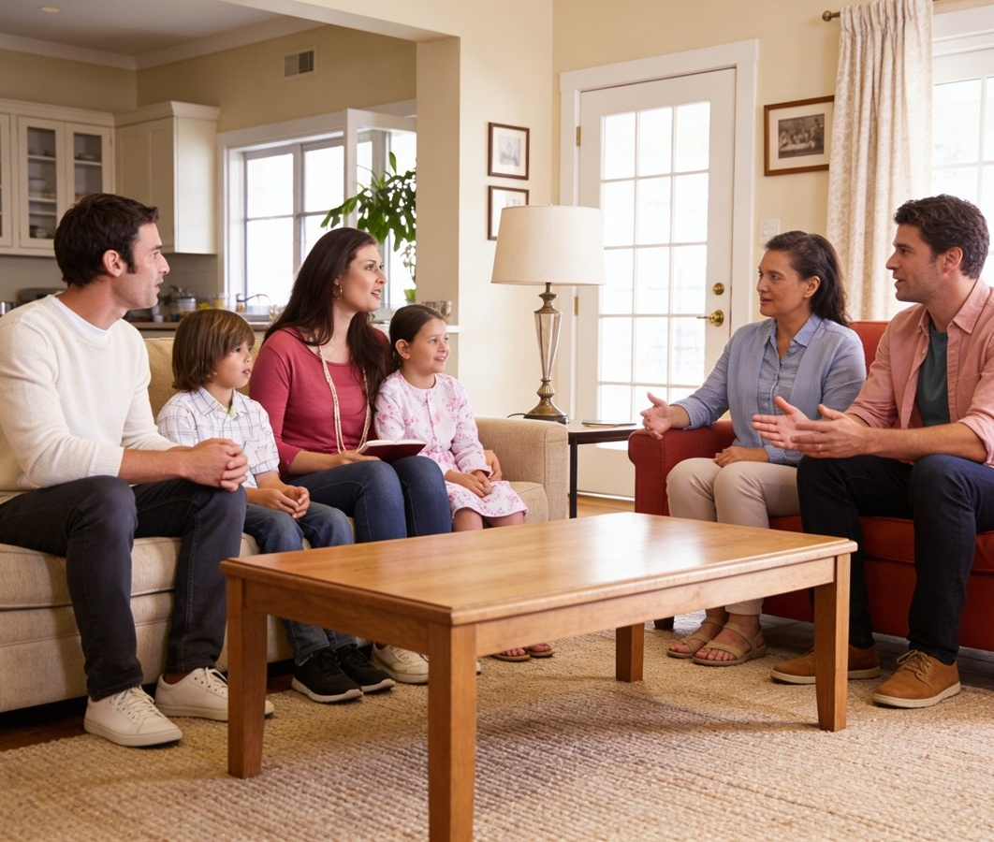

വിട്ടുപോന്നവനെയാണ് നമ്മൾ അന്വേഷികേണ്ടത്
“ഞാൻ അവരെ ജാതികളുടെ ഇടയിൽ വിതറും; ദൂരദേശങ്ങളിൽവെച്ചു അവർ എന്നെ ഓർക്കും; അവർ മക്കളോടുകൂടെ ജീവിച്ചു മടങ്ങിവരും.” (സെഖർയ്യാവു 10:9 )
നമ്മുടെ പങ്കാളി ; നമ്മുടെ മകൻ; നമ്മുടെ മകൾ; നമ്മുടെസുഹൃത്ത്; നമ്മുടെഅയൽക്കാരൻ; ആ പീഠത്തിൽ ഇരുന്നിരുന്ന ആ സഹോദരനോ സഹോദരിയോ... ഒരു ദിവസം അവർ ഞങ്ങളോടൊപ്പം ആരാധന നടത്തി, പക്ഷേ ഇപ്പോൾ അവർ എവിടെയാണ്?
ആളുകൾ സഭ വിട്ടുപോകുന്നതിന് നിരവധി കാരണങ്ങളുണ്ട്. അവരുടെ കാരണങ്ങളെ വിലയിരുത്താനോ, അവരുടെ ഉദ്ദേശ്യങ്ങളെ വിമർശിക്കാനോ, അവ മറന്നുകളയാനോ നാം വിളിക്കപ്പെട്ടിട്ടില്ല..
നമ്മുടെ കടമ അവരെ കണ്ടെത്തി അവരെ കൂട്ടത്തിലേക്ക് തിരികെ കൊണ്ടുവരിക എന്നതാണ്. നമുക്ക് ഇത് എങ്ങനെ ചെയ്യാം? ആദ്യം, പ്രാർത്ഥിക്കുക. രണ്ടാമതായി, അവരോട്
സ്നേഹത്തിന്റെയും ദയയുടെയും ഒരു
മാതൃകയായിരിക്കുക.
ദൈവത്തിൽ നിന്ന് അകന്നുപോയ ഒരാൾക്കുവേണ്ടിയുള്ള നിങ്ങളുടെ ജീവിതത്തിന്റെ സാക്ഷ്യം, നിങ്ങളുടെ പ്രവൃത്തികൾ, വാക്കുകൾ, പ്രാർത്ഥനകൾ എന്നിവ അവരുടെ ജീവിതത്തെയും ഭാവിയെയും സമൂലമായി മാറ്റും.

Slide 12

“ദൈവത്തിന് സുവിശേഷ സന്ദേശവും സ്നേഹനിർഭരമായ ശുശ്രൂഷയുടെ എല്ലാ പ്രവൃത്തികളും സ്വർഗ്ഗീയ ദൂതന്മാരെ ഏൽപ്പിക്കാമായിരുന്നു. തന്റെ ഉദ്ദേശ്യം നിറവേറ്റുന്നതിനായി അവൻ മറ്റ് മാർഗങ്ങൾ ഉപയോഗിച്ചിരിക്കാം. എന്നാൽ തന്റെ അനന്തമായ സ്നേഹത്തിൽ, നമ്മെ ക്രിസ്തുവിനോടും ദൂതന്മാരോടും സഹപ്രവർത്തകരാക്കാൻ അവൻ തീരുമാനിച്ചു, അങ്ങനെ ഈ നിസ്വാർത്ഥ ശുശ്രൂഷയിൽ നിന്ന് ഉണ്ടാകുന്ന അനുഗ്രഹവും സന്തോഷവും ആത്മീയ ഉന്നമനവും നമുക്ക് പങ്കിടാൻ കഴിയും. […]
തന്റെ ശിഷ്യന്മാർ അവനുവേണ്ടി ആത്മാക്കളെ നേടണമെന്ന് ക്രിസ്തു രൂപകൽപ്പന ചെയ്തതുപോലെ നിങ്ങൾ പ്രവർത്തിക്കാൻ പോയാൽ, ദൈവിക കാര്യങ്ങളിൽ കൂടുതൽ ആഴത്തിലുള്ള അനുഭവത്തിന്റെയും കൂടുതൽ അറിവിന്റെയും ആവശ്യകത നിങ്ങൾക്ക് അനുഭവപ്പെടും, നീതിക്കുവേണ്ടി വിശക്കുകയും ദാഹിക്കുകയും ചെയ്യും. നിങ്ങൾ ദൈവത്തോട് അപേക്ഷിക്കും, നിങ്ങളുടെ വിശ്വാസം ശക്തിപ്പെടും, നിങ്ങളുടെ ആത്മാവ് രക്ഷയുടെ കിണറ്റിൽ നിന്ന് കൂടുതൽ ആഴത്തിലുള്ള കരട് കുടിക്കും. എതിർപ്പുകളും പരീക്ഷണങ്ങളും നേരിടുന്നത് നിങ്ങളെ ബൈബിളിലേക്കും പ്രാർത്ഥനയിലേക്കും നയിക്കും. നിങ്ങൾ കൃപയിലും ക്രിസ്തുവിനെക്കുറിച്ചുള്ള അറിവിലും വളരുകയും സമ്പന്നമായ ഒരു അനുഭവം വികസിപ്പിക്കുകയും ചെയ്യും”.
EGW (The Way to Christ, pp. 79-80)

